Slide 1

高齢化に向けた地域自治会活動のあり方
（課題学習説明資料）
平成２６年９月１７日
（説明者） 地域づくり科 １班

Slide 2
目 次
１．メンバー紹介と活動状況
２．テーマの背景および選定理由
３．各地域自治会活動の現状
４．各地域自治会活動の分析
５．地域自治会活動に対するコンセプト
６．地域自治会活動に対するあるべき姿
７．今後の地域自治会活動の課題と方向性
８．今後の地域自治会活動まとめ

Slide 3
１．メンバー紹介と活動状況①
≪メンバー紹介≫ ７名体制（男性：５女性：２）で以下の役割
            分担を行い内製で活動を実施した。
メンバー名 | 役割分担 | 活動コメント
澤登 敏男 | 世話人（リーダー） | 全員一丸となり、活動の取り纏めが出来た
田村 弘幸 | 副世話人（サブリーダ） | ご指導・ご協力いただいた方々に感謝
河津 貢 | 総務・渉外 | 自治会の活発な活動は、地域の価値を高める
窪田 多美子 | 総務・渉外・記録 | 課題学習で目覚めた自治会への意識
並木 勝身 | 写真・会計 | 改めて気付いた我が自治会
谷 由富佐 | 写真 | 皆様の活動姿勢に感銘を受けた
遠山 満江 | 会計 | 身近な自治会に対し改めて問題点に気付く

Slide 4
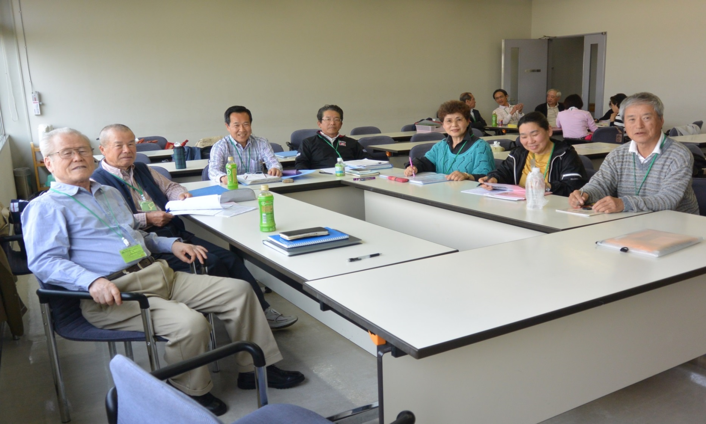
１．メンバー紹介と活動状況②
課題学習グループ活動風景
左から
河津・谷・澤登・田村・窪田・遠山・並木

Slide 5
１．メンバー紹介と活動状況③
≪活動状況≫ 春休みおよび夏休みを含む毎週1回程度の
検討会を行い以下の活動を実施した。
活動項目 | 活動日程 | 活動内容
①テーマ選定 | Ｈ２６．２～３ | テーマの現状認識と意識合わせ
②現状把握 （調査・学習等） | Ｈ２６．３～４ | 各自治会の現状把握と問題点の抽出 検討
③調査・学習の検討 および纏め | Ｈ２６．４～５ | ●現状把握と問題点に対する分析検討 ●分析に対する対策案および 実現案の 策定検討
④資料作成・提出 および最終確認 | Ｈ２６．５～７ | 資料作成および最終確認
⑤発表会リハーサル | Ｈ２６．８～９ | 発表会リハーサルに向けての意識合わせと実施

Slide 6
２．テーマの背景および選定理由①
いま我が国は世界に類を見ない高齢化社会へ急速に向かっています。国の
人口問題研究所によると、２０１５年時点で６５才以上の世帯数は全世帯数に対し３５．７％で、その内３１．８％が一人暮らし世帯です。
２０３５年の推計ではこれがそれぞれ５％と６％近く上昇し、これは１０世帯中１．６世帯が一人暮らし世帯となる事を示します。この様な高齢化
現象は大都市圏に偏在する傾向が見られ、県内の都市部もその中にあります。
我が国では概ね一定の所轄範囲を持つ自治会が地域毎に組織されており、その活動目的は①住民の安心、安全（防犯、防災等）を守る②住民の生活
環境（ゴミ、住環境等）を守る③住民の親睦をはかる、などが活動の主軸
だと思われます。
住民の高齢化に伴い前例のない多種多様な問題が発生し、自治会の運営
活動の難しさが予測されます。一方行政は活発な自治会にはその機能と活動に期待し、ＮＰＯの設立や補助金の交付等で支援している現状があります。
私たちはこの様な高齢化社会の下での「自治会活動のあり方」を現状調査と来るべき時代への対応策などを考察し、各自が自分の地域に適合する自治会活動の一助になればとこの課題に取り組むことにしました。

Slide 7
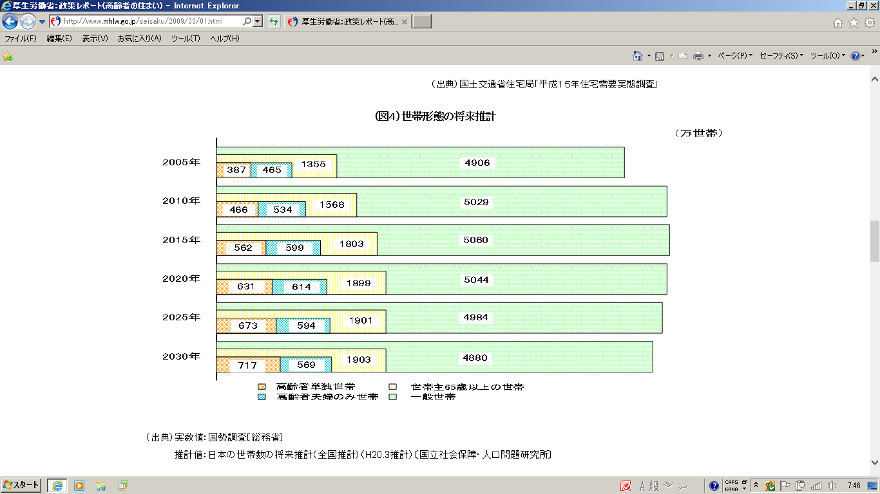
２．テーマの背景および選定理由②

Slide 8
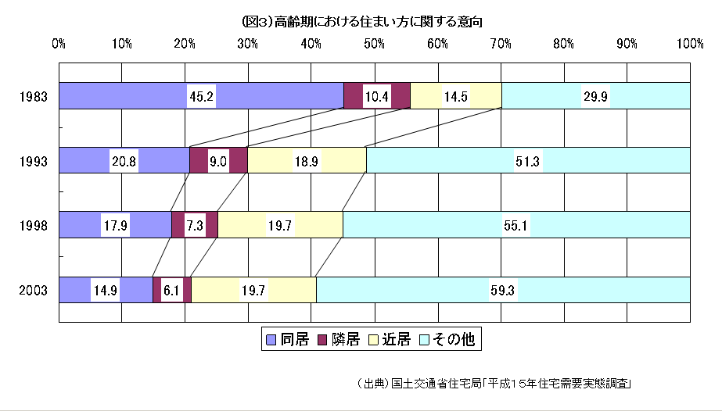
２．テーマの背景および選定理由③
（家族構成の変化））

Slide 9
２．テーマの背景および選定理由④
≪テーマ選定プロセス≫ 本テーマは、ＱＣ（品質管理）手法に
より、以下の様な評価を行い選定した。
テーマ | 経験 | 取組の 容易性 | テーマ紹介の適合 | 選定評価
①高齢化に向けた 自治会 活動のあり方 | ○ | ○ | ○ | ◎
②自治会活動の 活性化と展開 | △ | ○ | △ | ○
③自治会において のネットワーク化 | × | × | ○ | △
④傾聴ボランティア | △ | △ | △ | △

Slide 10
３．各地域自治会活動の現状①
≪各自治会の現状把握≫
高齢化を中心に各自治会の体制および組織等の現状把握を
行う為、各メンバーの地域自治会を調査した。
【調査のポイント】
①調査地区は、メンバー５名の５自治会エリアおよび高齢化に向けた
対策を実施している自治会を中心に調査
②各自治会のエリア属性を以下の３パターンに分類し調査を行った。
●戸建のみ
●マンション（団地）のみ
●戸建＋マンション（団地）の混在
③調査項目を基本項目およびオプション項目に分類し調査を行った。
●自治会組織体制および業務を中心とした基本項目
●高齢化対策を中心としたオプション項目

Slide 11
３．各地域自治会活動の現状②
調査地区 | 地域属性 | 戸数 | 調査項目
①川越・伊勢原 | 戸建 | ３００ | 基本項目 ①自治会エリアの位置づけ ②自治会の組織構成 ③自治会の業務運営項目およびその内容 ④自治会の現状の問題点および課題 ⑤自治会の高齢化対策の取組み ⑥自治会の今後の改善策取組み オプション項目 ①地域の安全を守る活動 ②地域の環境を守る活動 ③地域の親睦をはかる活動
②加須・下高柳 | 戸建 | ２９７
③浦和・瀬ケ崎 | 混在 | １,７４０
④上尾・原市 | 混在 | ２,４２３
⑤桶川・上日出谷 | 戸建 | １０９
⑥上尾尾山台 | 団地 | １,７５２

Slide 12
３．各地域自治会活動の現状③
≪調査対象の上尾尾山台団地概略≫
高齢化を中心に自治会体制および組織運営等が確立し、
全国的に知られている尾山台団地の特徴を紹介する。
項目 | 特徴
①団地概要 | ●（戸数等） １,７６０戸 ＵＲ賃貸住宅 ●（人口） １７５２世帯 ３,１８０人 ●（高齢化率） ４０％ 単身高齢者４３０人 ⇒市内有数の高齢化地区
②組織体制・運営 | ●行政を含めた各関連組織（社協等）との連携が密。 ●高齢化に向けた安全・安心を中心とした組織体制。 ●ＮＰＯ法人事業（ふれあいねっと）による高齢者サービスの運営。
③住民意識 | ●高齢化を意識した自治会運営の意識が高い。 ●自治会役員の結束意識が高い。 ●ＩＴを活用した積極的なＰＲ活動意識が高い。 ●住民意識向上の醸成に積極的な推進を図る。

Slide 13
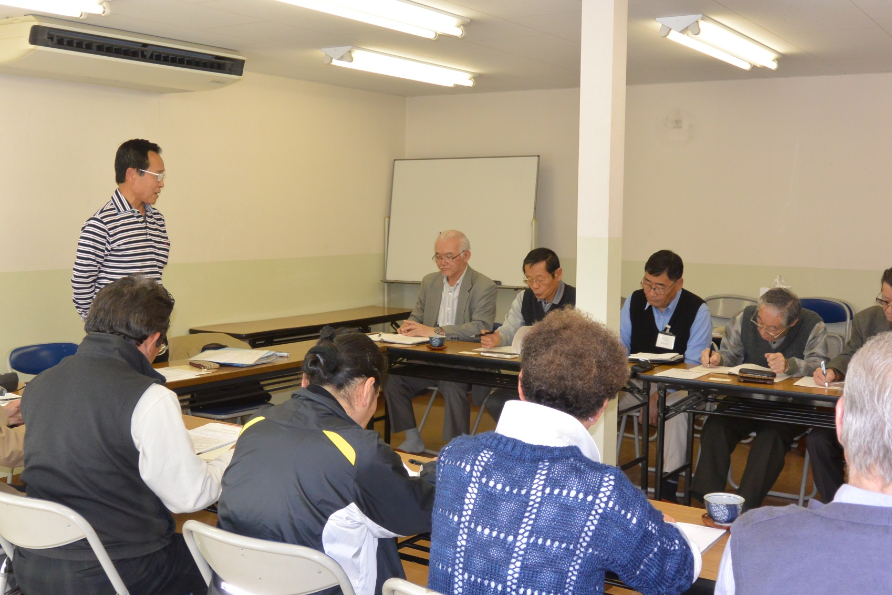
３．各地域自治会活動の現状④
尾山台団地へのヒアリング風景

Slide 14
４．各地域自治会活動の分析①
項目分類 | 調査項目に対する分析
①基本項目 | 各調査項目全体的に、●組織 ●意識 ●行政との連携 ●会員間の連携、の観点で一戸建地域およびマンションを含めた混在地域共に大きな差異は無く、将来の高齢化に向けた視点がみられなかった。 尚、本調査の一部である尾山台団地においては、高齢化に向けた活動が行われている。
②オプション項目 | 地域の安全・環境を守る活動及び親睦を図る活動において、高齢者を考慮した対策が構築されているかを調査したところ、いずれの自治会も従前の取り組みを踏襲したままであり、高齢者対策を課題と捉えつつも活動の取組に至っておらず、地域住民の意識も薄いことが分かった。

Slide 15
４．各地域自治会活動の分析②
各自治会活動調査の分析結果から、要因として以下の所見が挙げられる。
要因
①自治会組織や運営の形骸化
②住民の自治会活動に対する意識の低迷化
③自治会と行政等の連携不足
④地域住民間のコミニケーション不足
⑤自治会活動の比重がイベント中心
⑥安全および環境を守る意識が低く活動不足
⑦高齢化に向けた親睦活動の取組不足

Slide 16
４．各地域自治会活動の分析③

Slide 17
４．各地域自治会活動の分析④

Slide 18
５．地域自治会活動に対するコンセプト
「向こう三軒両隣」、昔に見える長屋生活の風景は、若い人たちは聞いても分らないかもしれません。何かあったらお互いが助け合える最小限度の「付合いの基本」でした。
現代社会は、時代の変化とともに価値観や生活形態が多様化し、住民と地域の関わりが希薄となりつつあります。地域が本来持っているお互いに協力し、助け合う機能が低下しています。
また、少子高齢化や核家族化が進む中、地域では高齢者世帯や高齢単身世帯の増加といった課題が大きくなっています。
そのため、私たちグループとしては、それぞれの地域に住むみんなが、地域の目指す方向性を共有し、自らの力で住みよいまちづくりに取組み、地域の連帯感に支えられた地域コミュニティの再生を進める活動と組織づくりに貢献したいと考えております。

Slide 19
６．地域自治会活動に対するあるべき姿①
自治会活動調査要因分析の所見から、高齢化に向けた自治会のあるべき姿（対策）について以下８ポイントを示す。
基本項目
オプション項目
①コミュニュティ－の醸成
⑤共通事項
②組織と業務改革
⑥安全を守る活動
③意識の普及
⑦環境を守る活動
④行政との連携
⑧親睦をはかる活動

Slide 20
６．地域自治会活動に対するあるべき姿②
①コミュニュティーの醸成
地縁を中心に、●向こう三軒両隣の交流 ●老若男女の平等
●男女共同参画の精神でコミュニュティーの醸成を行う事が望ましい。
≪具体的対策≫
●老若男女を含めた各種イベントの開催
●サークル活動の設立

Slide 21
６．地域自治会活動に対するあるべき姿③
  ②組織と業務改革
自治会組織と業務は、新時代に向け、高齢化を意識した組織づくりおよび業務運営体制を構築する必要がある。
≪具体的対策≫
●老若男女共同参画による組織体制
●事務局の設置（事務員の常駐）
●財源の有効的活用および行政から未活用の補助金制度の活用
●担い手不足に対する自治会業務の一部外注化（回覧物・イベント 等）
●地域ボランティアの積極的推進

Slide 22
６．地域自治会活動に対するあるべき姿④
        ③意識の普及
住民の自治会に対する意識向上を自治会として取り組む必要がある。
≪具体的対策≫
●自治会会則の周知および会報の発行
●自治会活動についての説明会の実施
●役員会等の公開
●自治会活動全般業務のＩＣＴ技術の活用（ホームページの活用ｅｔｃ）

Slide 23
６．地域自治会活動に対するあるべき姿⑤
    ④行政との連携
現状の自治会活動は、行政との連携を防災業務等を含め強化する必要がある。
≪具体的対策≫
●関連組織（社会福祉協議会・民生委員・公民館・学校等）との連携
●市議および市役所幹部との意見交換会 （タウンミーティング等）
●タイムリーな情報連携（防犯・防災等）
●地域住民の議会および各種委員会・審議会への傍聴による情報収集

Slide 24
６．地域自治会活動に対するあるべき姿⑥
⑤共通事項
≪具体的対策≫
●現状の自治会活動のウェイトは、ともすると『親睦をはかる活動』
に会費や労力が掛けられており、『安全を守る活動』『環境を守る活動』
との対比を５０％対５０％とする。
●自治会活動の意識向上を図る説明会を中心とした広報活動の実施。

Slide 25
６．地域自治会活動に対するあるべき姿⑦
    ⑥安全を守る活動
≪具体的対策≫
●防犯・防災に関する個人情報の扱いについては、行政と連携し、住民
のコンセンサスを得る。
●自治会は、高齢化に向けた民生委員の業務に協力する。
●高齢者および要介護者の見守りを行うためのＩＣＴ（情報通信技術）
ツールの活用。

Slide 26
IＣＴとは？（６－⑦項解説）
ＩCT(Information and Communication Technology )＝情報通信技術の意味
人と人・人と社会を情報を介して各種コミニュケーションおよび各種情報の開示を
ネットワーク技術により行う。（地デジ化もその一端）
●因みにＩＴ（情報技術）とは、機械と機械のみのデータ交換を言う。
ＩＣＴ化イメージ
医療・介護
分野
教育
分野
人的コミニュケーション
分野
行政・放送
分野

Slide 27
６．地域自治会活動に対するあるべき姿⑧
        ⑦環境を守る活動
≪具体的対策≫
●居住地域の住環境に関する説明会等を実施し意識の向上を図る。
●住民のくらしを害する環境問題が生じない様に、自治会として監視活動を
行う。
●高齢者の住環境の未整備に関する問題は、住民の了解を得てシルバー
人材センター等の外注化も考慮する。

Slide 28
６．地域自治会活動に対するあるべき姿⑨
    ⑧親睦をはかる活動
≪具体的対策≫
●イベントに参画出来ない高齢者（特に男子高齢者）および要介護者等を
積極的に参画できる様に民生委員と自治会の協力体制作りが必要である。
●コミニュティーサロン等を設置して老若男女が一体でコミュニュケーション
が図れる場を提供する。

Slide 29
６．地域自治会活動に対するあるべき姿⑩
自治会を中心とした連関図
老人クラブ
社会福祉協議会
（民生委員）
交流
連携
自治会
連携
他自治会
（援助業務等）
交流
連携
公民館
市役所
（防犯・防災）

Slide 30
６．地域自治会活動に対するあるべき姿⑪
行政と
地域の
協働
市民が持つ創造性、知識、経験などの社会資源
地 域
自治会
企画・立案
決定
実施
詳細
見直し
市社協・
地区
社協
消防団
自営防災組織
市民
民生委員など
行政
NPO
市民
活動
組織
双方向
ＰＴＡ
事業者
地域の
団体
情報・金・人・場所などの行政資源
●市民の意見が更に市に反映されやすくなります。
●地域の団体や団体同士が、連携・協力して、市と一緒に地域に課題を解決していきます。
●市民と市、市民同士が連携・協働するためのしくみができます。

Slide 31
協働（きょうどう）とは？（６－⑫項解説）
〘名〙スル 同じ目的のために、協力して働くこと。（大辞林）
①地域の課題解決に向けて、行政単独では解決できない問題がある場
合、または市民だけでは解決できない問題などがある場合に、相互に
お互いの不足を補い合い、ともに協力して課題解決に向けた取り組みを
する。または、協働した方がサービス供給や行政運営上の効率が良いと
される場合に協働のまちづくりが推進される。（Wikipedia「協働」より）
②およそ、まちづくりにおける協働の主体は、市民である。但し、市民とは
必ずしも地域住民に限定されるものではなく、NPOをはじめ、企業などの
企業市民も含まれ、また、地域の一員という意味では行政もまた行政市
民という名の市民である。 協働は責任と行動において相互に対等であ
ることが不可欠であり、行政も地域の一員として、市民の目線で協働に
携わることが望ましいとされる。

Slide 32
７．今後の地域自治会活動の課題と方向性①
６項『地域自治会活動のあるべき姿』は、過去数十年経過した地域活動（町内会⇒自治会）の時代背景の変遷を捉えていない事から、現代社会に適合させる為の包括的課題として
  ①自治会の組織運営の見直し
  ②地域住民の意識向上
  ③高齢化に向けた取り組み
  ④地域コミニュティーの醸成
これらを実現するには、課題を短期と中長期に分け、実施する事が望ましい。

Slide 33
７．今後の地域自治会活動の課題の方向性②
今後の高齢化に向けた社会情勢に伴う活動の方向性として
以下の点も考慮する必要がある。
高齢化に向けた社会情勢に伴う自治会
活動の方向性
三本の矢
① 活動状況のオープン化（見える化）
② 経費（会費等）の効果的運用
③ 人的資源（知識・知恵）の創出
および活用

Slide 34
８．今後の地域自治会活動のまとめ①
私達はこの課題学習を通して強く感じた事があります。それは自治会毎の
活動に大きな差違があることです。概ね地域自治会は住民の安心、安全な暮らしをサポートする為の会則を冠し運営されておりますが、その活動はともすると形骸化し、時代の急速な生活形態の変化や住民の高齢化に対応出来ていないという現実が見られます。しかし、その様な中でも時代の流れと制度を先取りして行政とも緊密に連携し、社会福祉協議会やＮＰＯ法人等も併設し、行政の
予算処置を最大限に活用して総合的に住民の暮らしをサポートしている。全国的にも評価の高い団地自治会が上尾市にあり、私達はその団体を見学する機会を戴きました。この自治会は入会率が７５％程で平均的な団体ですが、私達が強く教えられた点はそのパワーとエネルギーです。
活発な活動の礎は長年努めて来られた会長を中心とした役員の方々です。 会長と役員は毎日自治会事務所に集い各々が担当部所を終日見守っておられて、その強い奉仕の精神とそれに伴う継続性で、住民の意識を高め信頼を得ており、そのリーダーシップは容易に真似の出来ない事だと思いました。
これを考えるとき自治会活動は地域住民の日々の暮らしに広く影響し、その良し悪しは地域全般の評価と価値を左右する重要な役割を担っている事を実感しました。次は貴重な知見を得た私達が各々の地域でこの役割の一部にでも加担する覚悟が問われます。

Slide 35

８．今後の地域自治会活動のまとめ②
今後の地域活動は、高齢化を踏まえた社会情勢が急速に進む事が予想
される事から、現在行われている市民ボランティアやいきがい大学卒業生が行っているボランティア活動等も自分の地域での活動に注力される姿が望ま
しいと考える。
其処で、今後のユビキタス社会に向け、我々個人が可能な事からチャレンジ
したい。
スローガン
いきがい大学卒業後の２４期生の皆さんで地元地域
での活動（特に自治会）に対し、積極的な関わりとその
イノベーション（変革）の推進は、今でしょう！！

Slide 36
ユビキタス社会とは？（８－②項解説）
語源はラテン語で「いつでも、どこでも、何でも、誰でも」が環境、技術 等の恩恵を受ける事ができる社会。
具体的には、ネットワークにつながることにより、様々なサービスが提供され、人々の生活をより豊かにする社会である。「いつでも」とは、パソコンで作業を行う時だけでなく、日常の生活活動の待ち時間や移動時間等あらゆる
瞬間においてネットワークに接続できるということであり、「どこでも」とは、パソコンのある机の前だけでなく、屋外や電車・自動車等での移動中等あらゆる場所に
おいてネットワークに接続できるということであり、「何でも、誰でも」とは、パソコン同士だけでなく、人と身近な端末や家電等の事物（モノ）やモノとモノ、あらゆる人とあらゆるモノが自在に接続できるということである。

Slide 37
≪参考１≫尾山台団地自治会ふれあいねっとの概況
１．事業目的
特定非営利活動法人として、高齢者、身障者および産前産後の家庭への支援
を通じて自立を助けることにより、福祉の増進を図り、地域社会の発展に寄与
することを目的としている。
２．事業内容
（１）高齢者等の生活支援事業 （特定非営利活動）
① 尾山台「たすけあい友の会」（在宅支援）
② 高齢者の見守りサポート事業
③ 食事会
（２）高齢者の自立支援事業
① ふれあい食堂 （ＮＰＯ収益事業）
（３）地域ふれあい促進事業
① 広報紙の作成 （毎月）
３．尾山台団地自治会の強み
公団家賃値上げや民営化の問題もあって、住生活を守るための運動や集会を
長年続けてきた。それに伴い自治会活動の足腰が鍛えられ、住民間の結束力や
関係団体との結びつきが強い。住民がお互い助け合って活動を進めてきたこと。

Slide 38
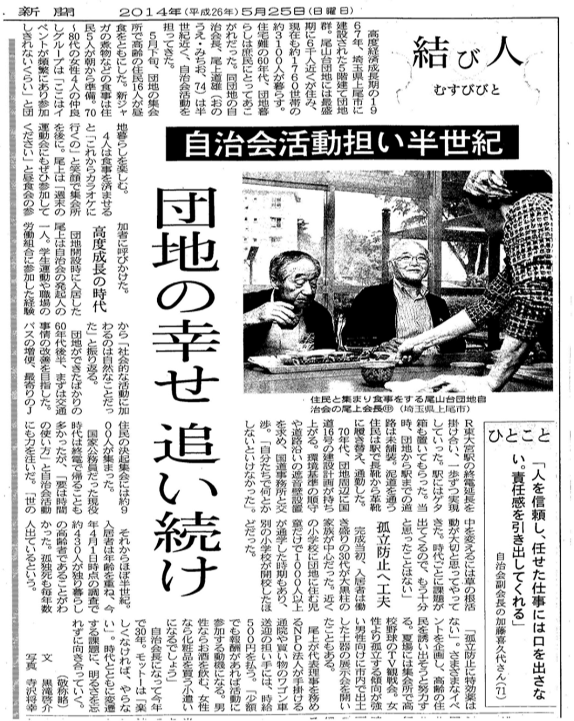
≪参考２≫尾山台団地自治会紹介（結び人）
（Ｈ２６．５発刊の日経新聞掲載記事より）

Slide 39
≪参考３≫これからの高齢者のあり方について
（Ｈ２６．５発刊の落合恵子掲載記事より）
――望まれる高齢者像は。
「後に続く世代にとって、人生のガイド的な役割でしょうか。リーダーはある方向に人々を導きますが、ガイドは様々な情報を示したうえで『どの道を進むかはあなた次第』と助言する存在です。豊富な人生経験と知識があればこそできること。核家族化で血縁が薄れ、地球規模で物事が動く時代になり、家族や地域を超えて豊かな人間関係をつむぐことが大切な『結縁』の時代とも思えます」
――老いは誰にもやってきます。
「だからこそ、誰もがそれぞれの老いという日常のパイオニアになり得るのでは。誰にとっても老いは初めて迎える未知の体験だから。私も、目覚めるごとに新しい自分でありたい、新しい発見をしたいと願っています。自ら動かないと、新しい空気にはなかなか触れられないですから」
――どんな心構えが必要でしょうか。
「大切なのは周りとの分かち合い。高齢者自身も自分と異なる状況で生きている人の存在を忘れず、他人の心の痛みや、陰の部分にどれだけ想像力を働かせることができるかで、日常の景色は変わり得るものです。超高齢社会で皆が元気であるとは限りません。認知症の方もいます。互いの違いから学び合い、エルダー（高齢者）であることに誇りを抱き、共に生き、互いに祝福できる
社会であることを願います」

Slide 40
本日の課題学習テーマ
『高齢化に向けた地域自治会活動のあり方』
についてご清聴有難うございました。

